Slide 1
Родительское собрание в 1 классе «Первый раз в первый класс»
29 августа 2023

Slide 2
Все начинается со школьного звонка…

Slide 3
Понятие адаптации
непосредственно связано с понятием
"готовность ребенка к школе"

Slide 4
Цель адаптации – помочь ребятам познакомиться друг с другом,
с учителями, с новой учебной ситуацией, со школьной и школьными правилами.
Задачи адаптационного периода:
Помочь ребенку вжиться в позицию школьника;
Ввести понятие оценки, самооценки и различные ее критерии;
Научить ребенка задавать вопросы;
Подготовить родителей к новой роли – родителя школьника.
Первые месяцы у ребят будет адаптационный период. (уроки по 30-35 мин)
Начало в 8.30.
Важно!
После школы погулять, дома отдохнуть: полежать, почитать, порисовать)
Режим работы:
В школу приводить в 8.10-8.15
Пересаживание и рассаживание детей за парты по медицинским показаниям
(раз в триместр меняем)

Slide 5
Переломный момент в жизни ребенка
напряженный умственный труд, активизации внимания;
меняется весь уклад его жизни. На смену беззаботным играм приходят ежедневные учебные занятия.
соблюдение требований школьной дисциплины;
меняется его место в системе общественных отношений;
возрастает психоэмоциональная нагрузка;

Slide 6
Видеопоздравление от родителей!

Slide 7
Обучающиеся 1 - 11 классов во время
нахождения в школе обязаны иметь
опрятный внешний вид и соблюдать деловой стиль в одежде.

Slide 8
Форма для мальчиков
Классический костюм темно-синего цвета,
по желанию - жилет.
Рубашка, водолазка, пуловер однотонные, без рисунков; допускается рубашка в полоску, в клетку. Аккуратная прическа. Сменная обувь.

Slide 9
Форма для девочек
Костюм, включающий пиджак, жилет, брюки или юбку темно-синего цвета или сарафан темно-синего цвета, допустимы платья темно-синего цвета. Блузка, водолазка, однотонные, без рисунков. Аккуратная прическа. Сменная обувь.

Slide 10
«Школа России»
Цель программы –
духовно-нравственное развитие на основе использования традиций отечественной школы.

Slide 11
Главная идея программы: “Школа России” создается в России и для России. Программа “Школа России” имеет огромный, годами проверенный, педагогический опыт. Авторами программы взято все лучшее, что было накоплено и апробировано в практике отечественной школы.
Она доступна для учащихся младшего школьного возраста, гарантирует достижение положительных результатов в обучении и реальные возможности личностного развития, т.к. построена на таких принципах обучения, как учитывание возрастных особенностей детей, постепенное наращивание трудностей.

Slide 12
- Пятидневная система обучения
Недельная нагрузка 21 час:
(Обучение грамоте) Русский язык – 5 часов
(Азбука) Литературное чтение – 4 часа
Математика – 4 часа
Окружающий мир – 2 часа
ИЗО – 0.5 час
Технология – 0.5 час
Музыка – 1 час
Физкультура – 2 часа
Английский язык- 1 час
2 часа внеурочной деятельности
(кружки, секции, проектная деятельность и т.д)
В первом классе безотметочная система обучения
В первом классе есть рекомендованные домашние задания,
( по СанПин на их выполнение отводится не более 1 часа)
- Многочисленные физкультминутки на уроке

Slide 13
Продолжительность учебного года- 33 учебные
недели.
Сроки каникул

Slide 14
обучение грамоте – 5 часов

Slide 15
Чтение – 4 часа

Slide 16
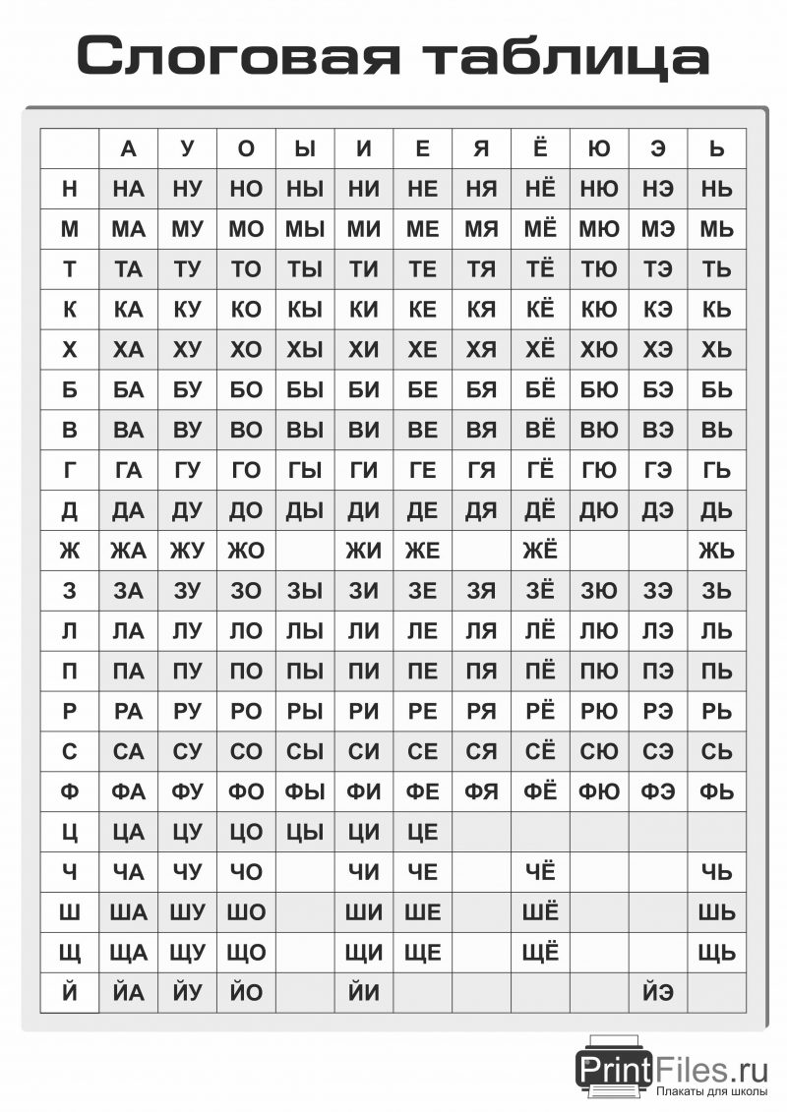
Слоговая таблица

Slide 17
Логопед в школе (справка ЦПМПК)

Slide 18
окружающий мир – 2 часа

Slide 19
Математика – 4 часа

Slide 20
Русский язык – 5 часов

Slide 21
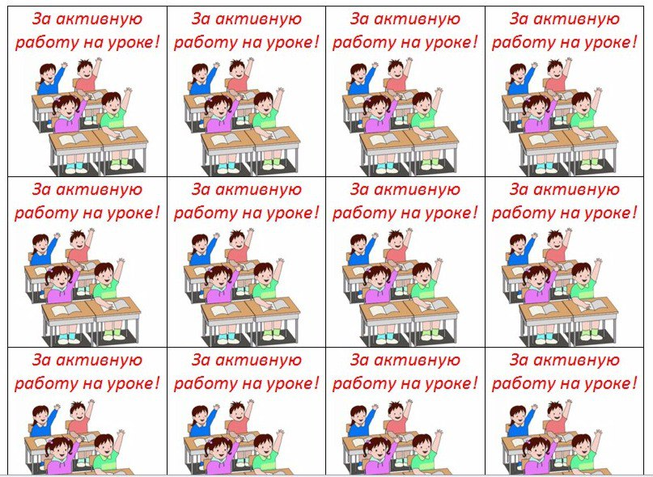
безотметочное обучение
Я тобой горжусь!

Slide 22
Маркерные доски

Slide 23
Простые советы психолога:
Старайтесь выслушать рассказы ребенка до конца. Поделиться своими переживаниями – естественная потребность детей.
С поступлением в школу в жизни вашего ребенка появился человек более авторитетный, чем вы. Это учитель. Уважайте мнение первоклассника о своем педагоге. Не критикуйте учителя в присутствии ребенка.
Помогите ребенку установить отношения со сверстниками и чувствовать себя уверенно.
Помогите ребенку привыкнуть к новому школьному режиму.

Slide 24
Ежедневно интересуйтесь учебными успехами ребенка (спрашивайте: «Что ты сегодня узнал нового?» вместо традиционного «Какую сегодня получил оценку?»). Радуйтесь успехам, не раздражайтесь из-за каждой неудачи, постигшей ребенка.
Старайтесь не выработать у ребенка страх перед ошибкой. Чувство страха - плохой советчик. Оно подавляет инициативу, желание учиться, да и просто радость жизни и радость познания. Помните: для ребенка что-то не уметь и что-то не знать - это нормальное положение вещей.

Slide 25
Городские проекты
Олимпиада
«Музеи. Парки. Усадьбы»
Олимпиада проводится Департаментом образования совместно с Департаментом культуры города Москвы

